Slide 1

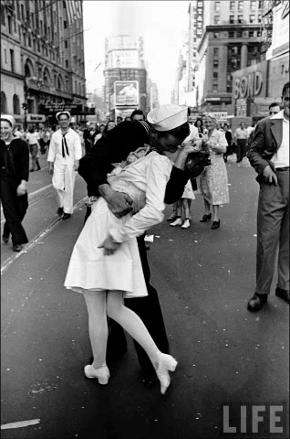
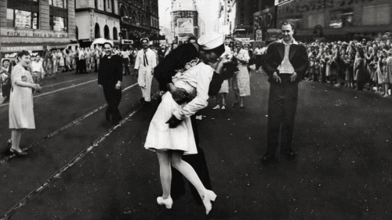
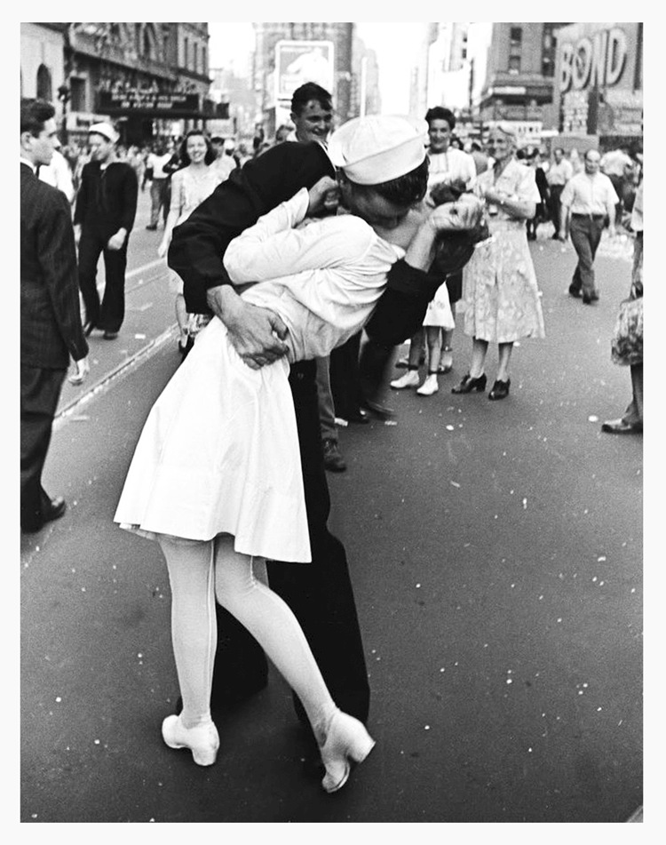
Foto ou Filme ?
Pr. Mariano Brum
Pastoral Estudantil - APV

Slide 2
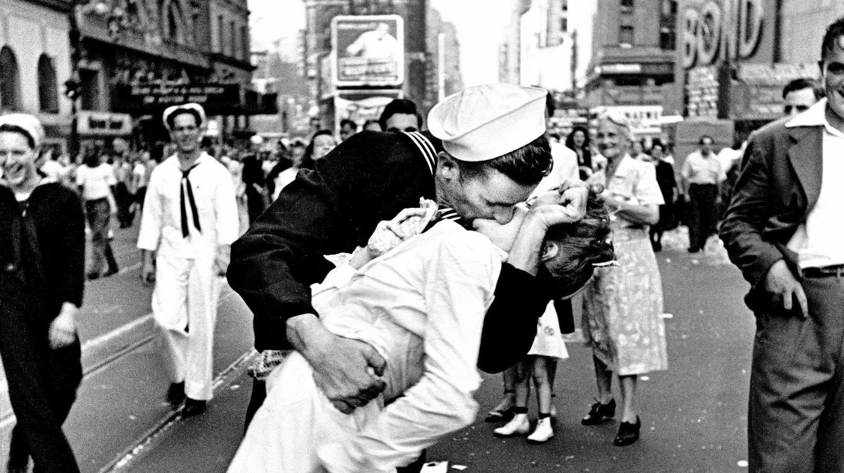
14 DE AGOSTO DE 1945
Notes:
Essa é a história de um beijo eterno. O que a enfermeira Greta Zimmer Friedmane o marinheiro George Mendonsa, segundo o próprio relato dela, deram em 14 de agosto de 1945 em Nova York sem se conhecer nem dizer seus nomes. Um encontro nascido para o esquecimento mas que, sem que eles soubessem, foi imortalizado por Alfred Eisenstaedt e tornou mundialmente famosa a revista Life. A imagem simboliza como poucas o fim da Segunda Guerra Mundial. Um ícone que passados mais de 70 anos, e apesar de a polêmica sobre a verdadeira identidade do casal nunca ter acabado, está destinado a sobreviver mesmo após a morte de seus protagonistas.
UM BEIJO TÃO FAMOSO , TÃO “APAIXONANTE” O FINAL FELIZ É PLENAMENTO ÓBVIO.

Slide 3
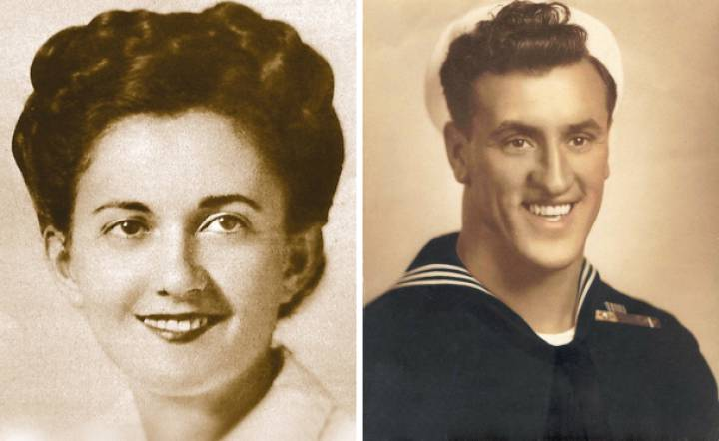
Greta Zimmer Friedman
George Mendonsa

Slide 4

Romântico neh ?
Notes:
O relato da fotografia é de um acaso. Zimmer, que na verdade era uma ajudante de dentista, sempre contou que saiu da clínica naquele 14 de agosto para comprovar se era verdade o que havia escutado no trabalho. Muito perto de seu consultório, na Times Square, em pleno coração de Manhattan, encontrou a resposta. A algazarra reinava. De repente, um marinheiro me agarrou. Não foi tanto um beijo, foi mais um ato de celebração: ele não tinha mais que voltar para o Pacífico, na frente onde havia combatido. Me tomou nos braços porque me viu vestida de enfermeira e estava agradecido a todas as enfermeiras. Não foi algo romântico, mas um forma de dizer: ‘Graças a Deus a guerra terminou’”, contaria Greta 60 anos depois. “Eu tinha ido com uma amiga a um show no Radio City Hall, quando interromperam para dizer que a guerra havia acabado. Fui para o lado de fora, estava exultante, vi uma enfermeira e a beijei por pura alegria”, relembraria Mendonsa.

Slide 5
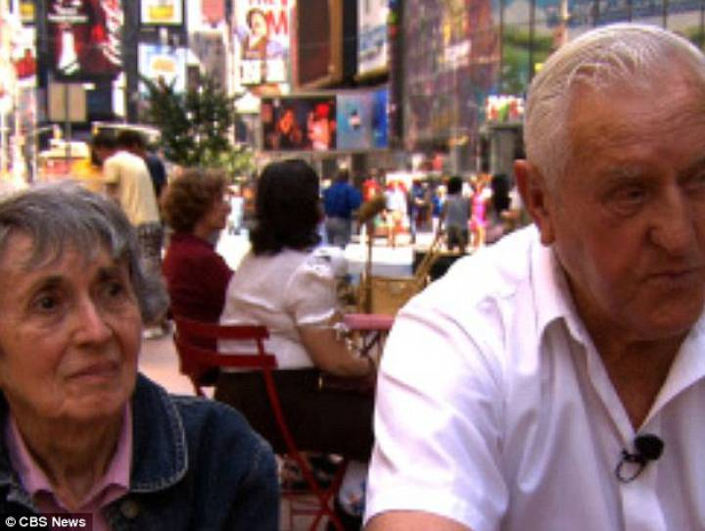
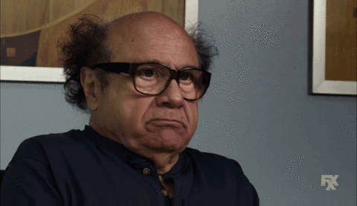
2012
#SQN
Notes:
Depois do beijo, ambos se separaram. Não se perguntaram os nomes. Não voltaram a se ver. Greta, sempre segundo seu relato, sequer sabia que o beijo havia sido fotografado. Só descobriu quase 20 anos depois quando olhava o livro O Olho de Eisenstaedt. Nele, em una imagem intitulada V-J Day, viu a si mesma sem identificação. Escreveu para a Lifepara pedir uma cópia. Não lhe deram. E mais, disseram a ela que muitas pessoas tinham se passado pela enfermeira e que eles já tinham encontrado a autêntica. Greta não deu grande importância
oi apenas em 1980 quando a Life reiniciou a busca e percorreu novamente seus passos até se deparar com Greta. Eisenstaedt, segundo a versão dela, lhe pediu desculpas por tanto tempo de anonimato. Apesar disso, durante anos apareceram outras pessoas que se consideraram a enfermeira da foto. Ainda que nunca tenha se apagado por completo a dúvida, veículos de comunicação norte-americanos e agências internacionais fizeram uma homenagem final a Greta após sua morte. Para essa conclusão houve um peso fundamental a publicação em 2012 de uma pesquisa detalhada que concluiu que Greta e George eram os protagonistas da imagem.

Slide 6


Como você encara a vida ?
FILME
FOTO
Notes:
Você encara a sua vida como se ela fosse uma fotografia ou como se ela fosse ou filme ?

Slide 7
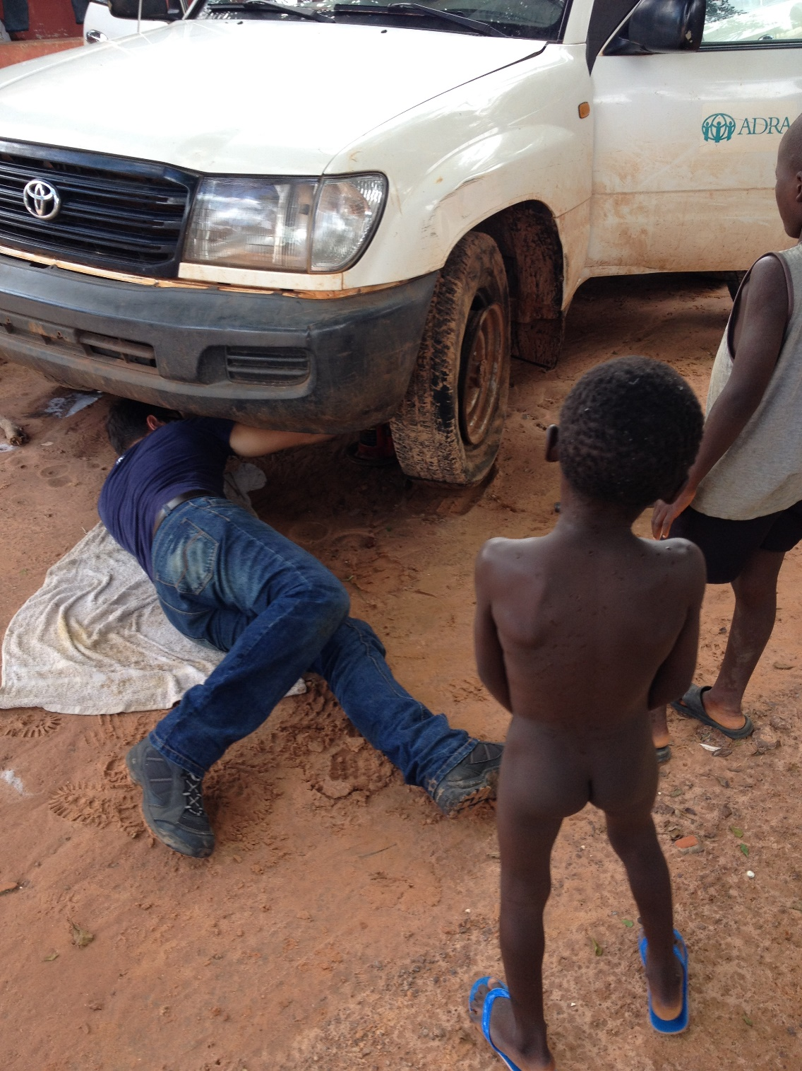
Meu 1º dia na África
Notes:
Aqui coloque alguma experiência pessoal ou que você conheça que demonstre que não devemos determinar “pela primeira imagem”.
Meu primeiro dia na África teve carro quebrado no meio do nada, menino nativo “urinando” no meu pé... Enfim um primeiro dia nada promissor.

Slide 8
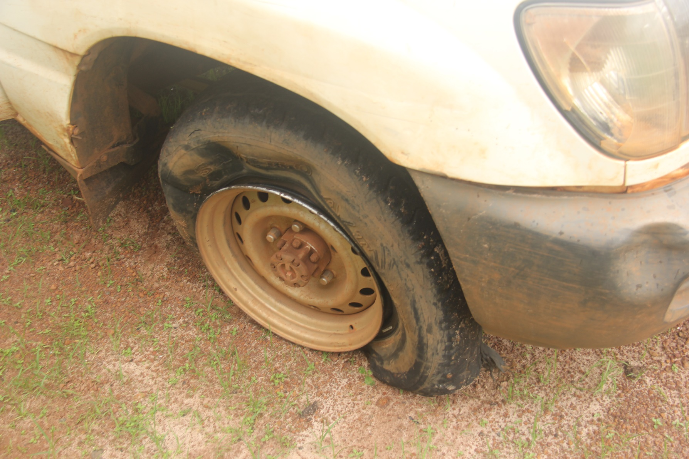
Meu 3 º dia na África
Notes:
No terceiro dia mais carro quebrado, e isso se estendeu por todos os outros dias , dos 28 dias lá , os carros quebraram pelo menos 20 vezes....

Slide 9
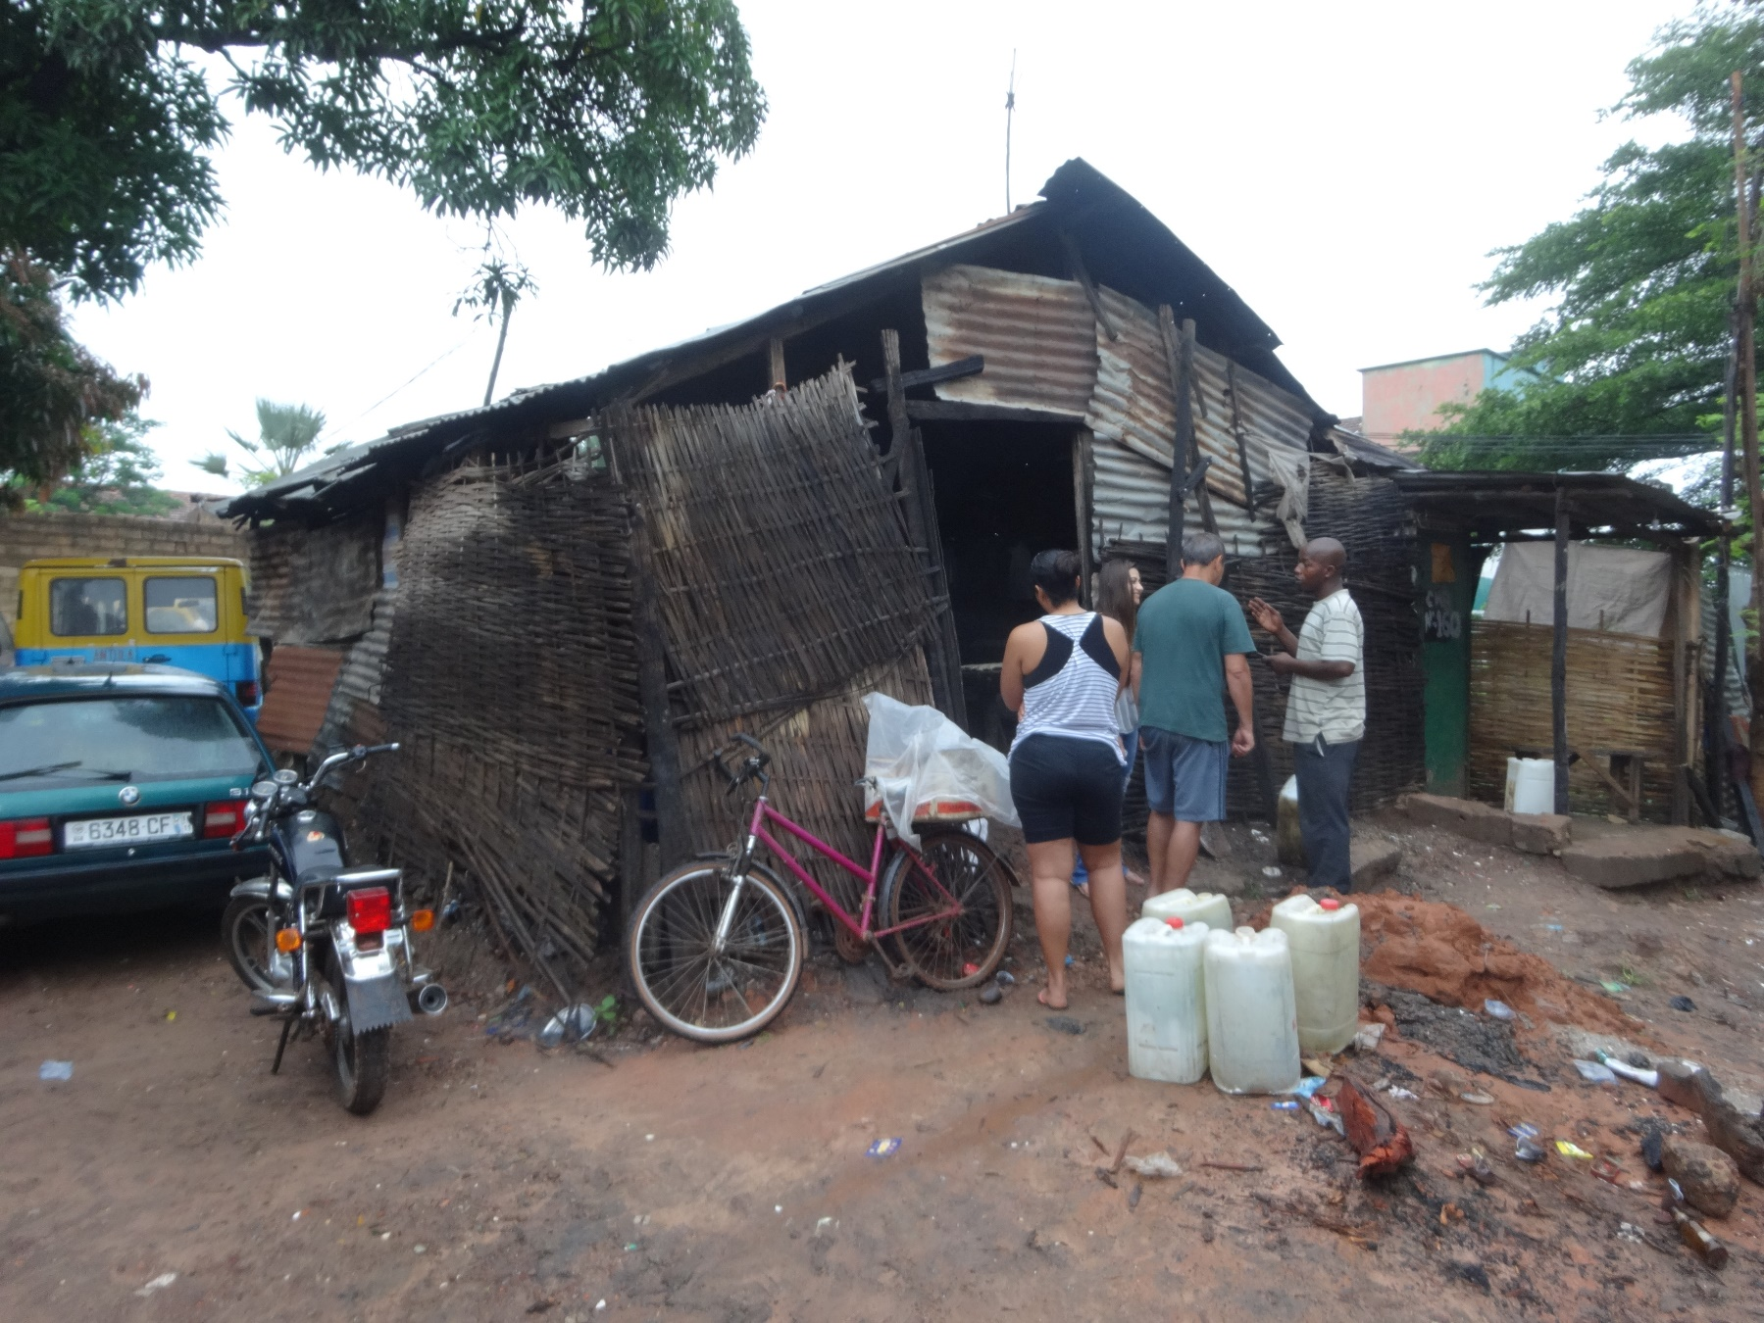
NOSSA “PADOCA” POR 30 DIAS
Notes:
Uma padaria com uma fachada incrível ....#sqn

Slide 10
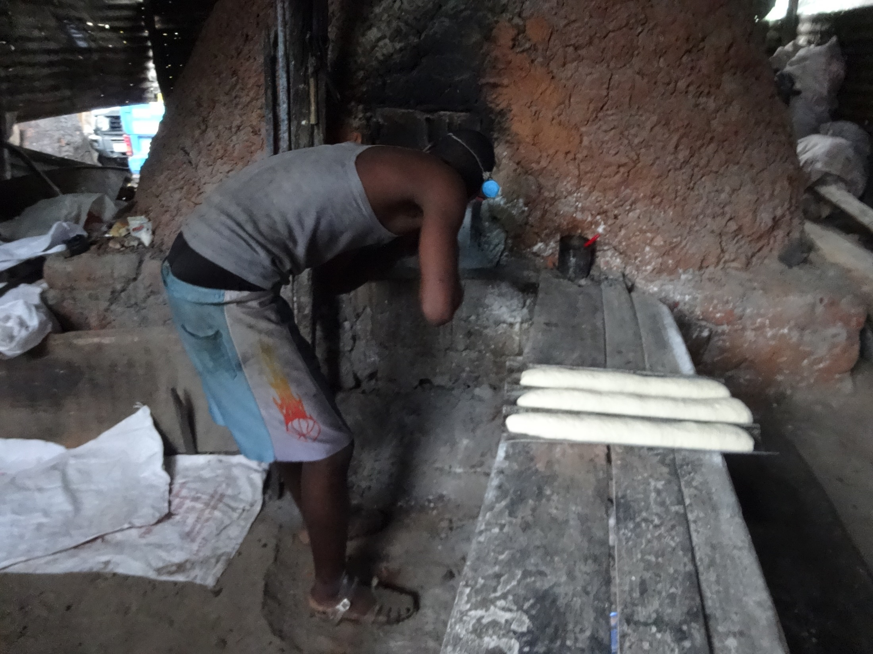
Notes:
Higiene é o que há ... Repare na melissa do padeiro....

Slide 11
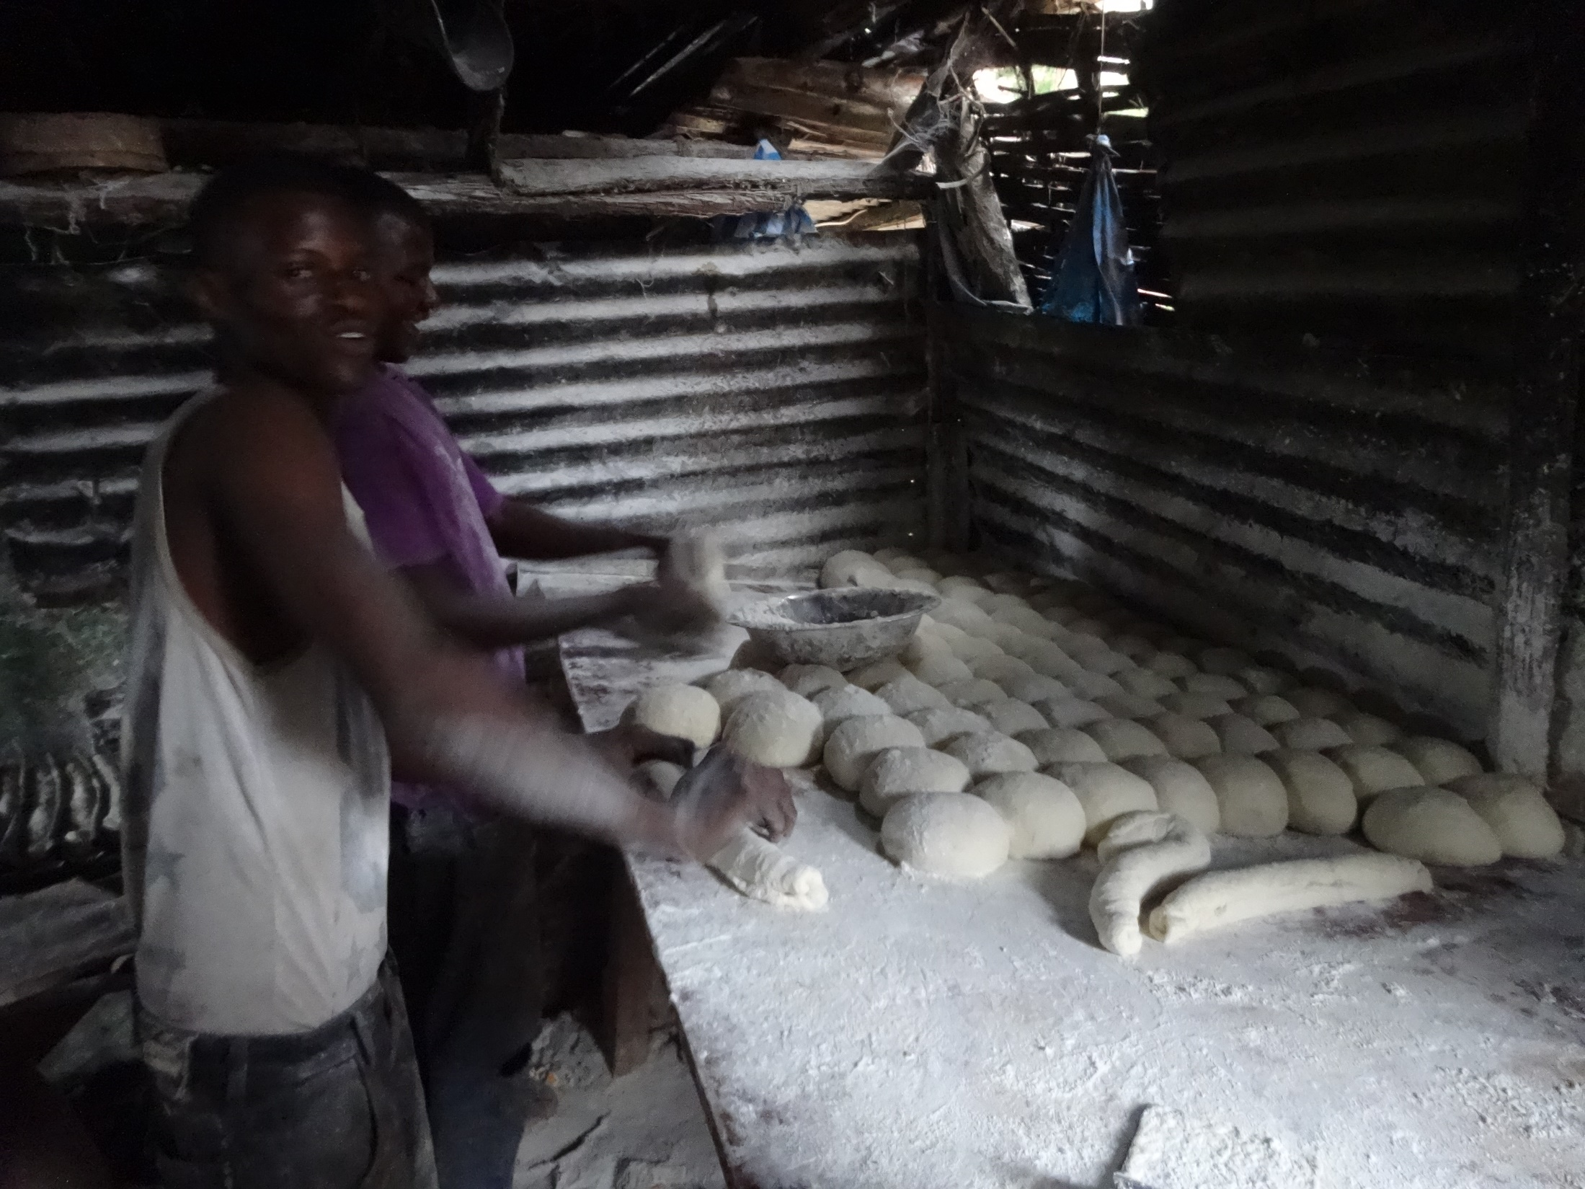
Notes:
Mais uma vez, higiene é o que há....rsrsrs

Slide 12
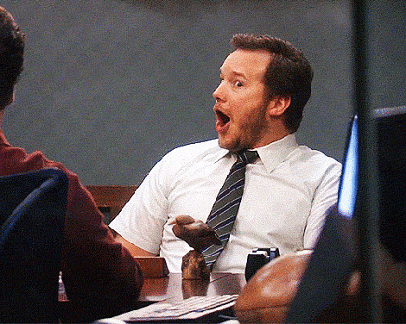
A primeira imagem criada sobre algo não revela a profundidade de seus encantos !

Slide 13
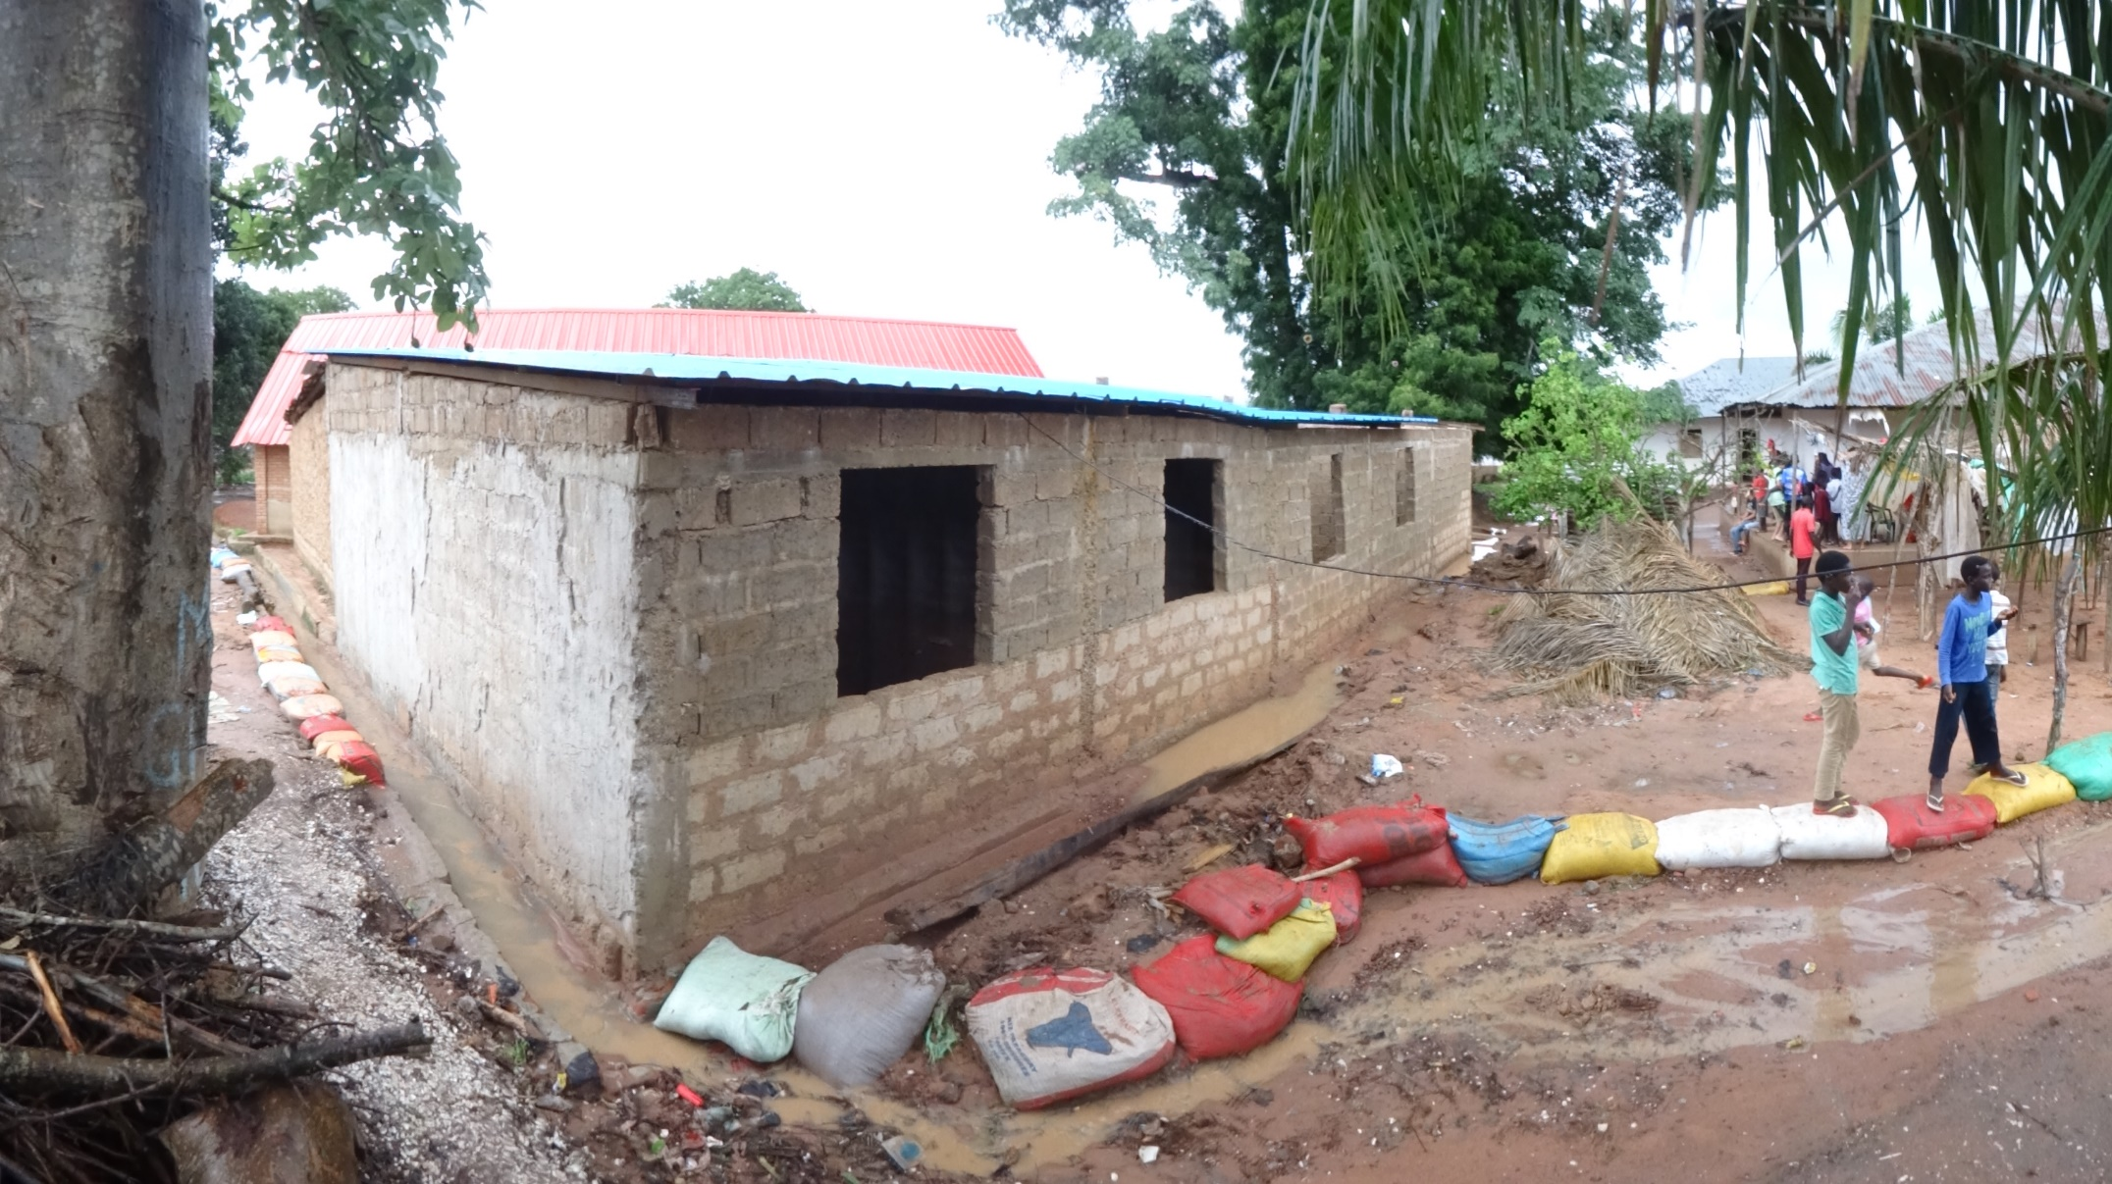
Notes:
Dentro de todo esse “caos” que a primeira imagem criou , nós conseguimos construir uma escola para 250 crianças....

Slide 14
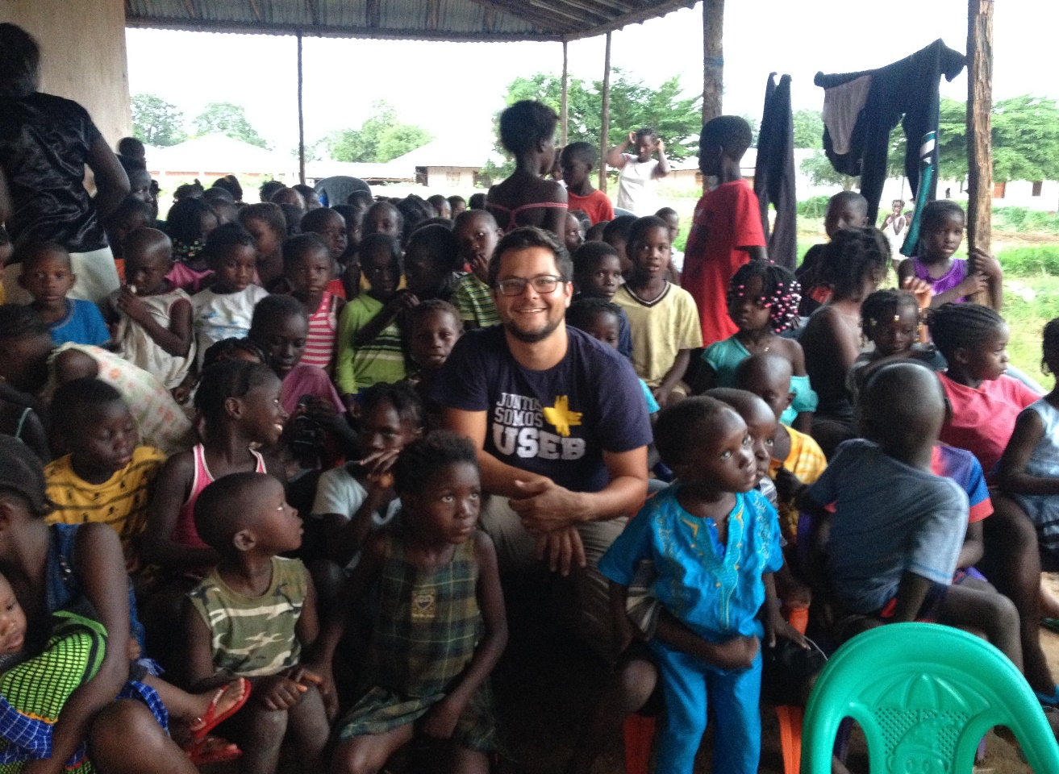
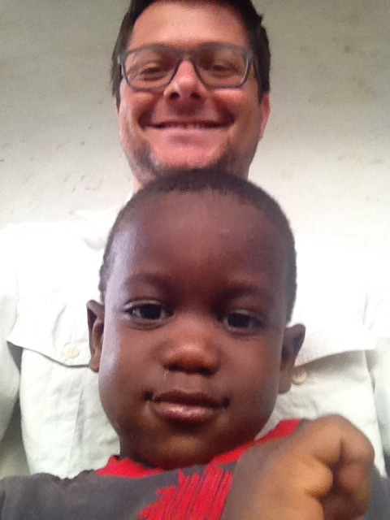
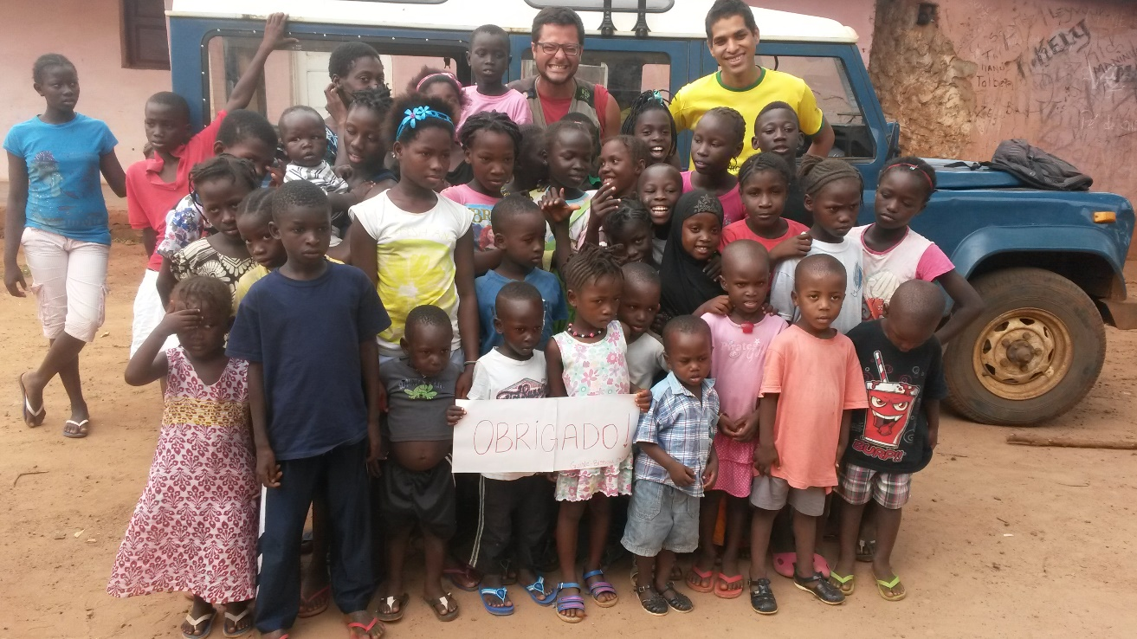
Notes:
Conheci a beleza e alegria de gente que tem muito menos que eu , mas é infinitamente mais feliz com o que tem ....

Slide 15
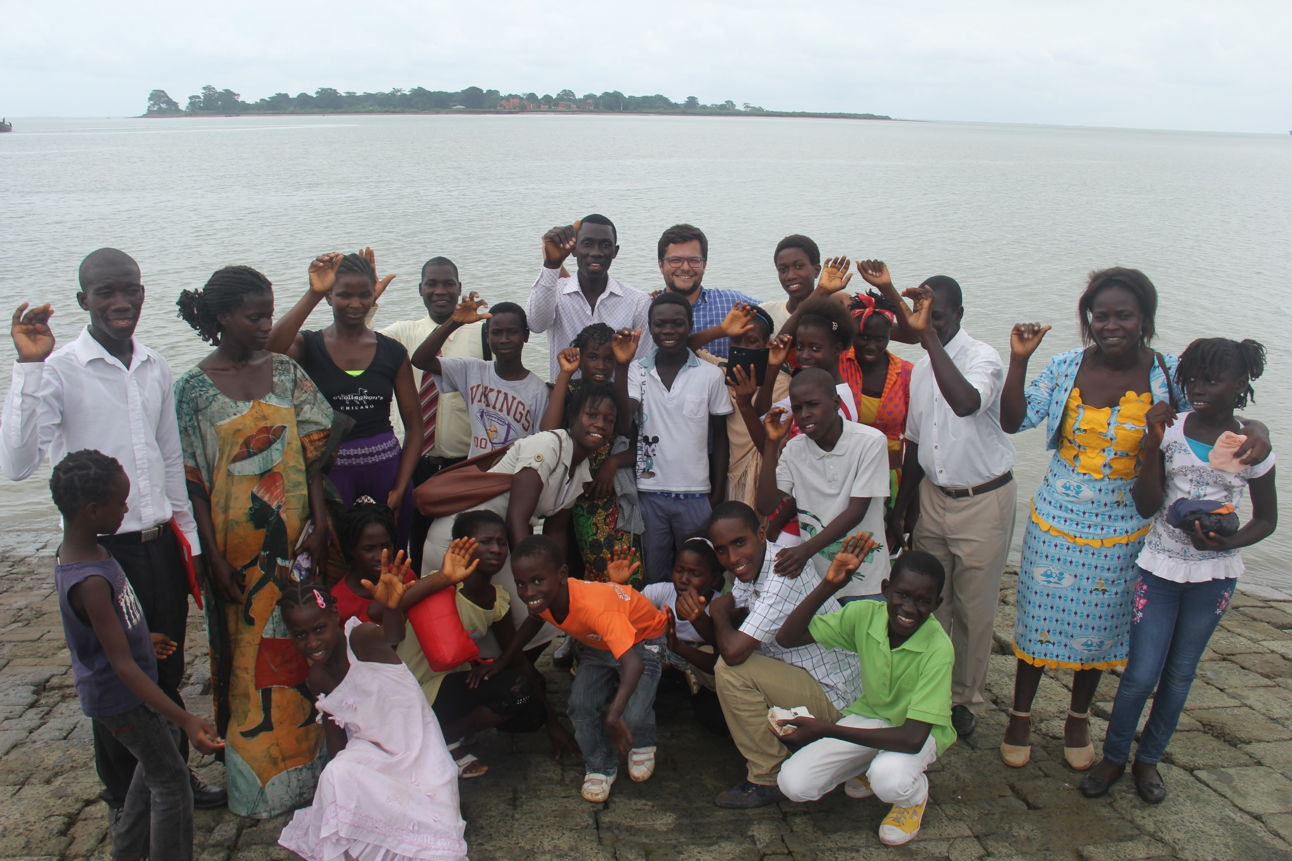
Notes:
Conseguimos batizar 35 pessoas no período que estivemos..
Enfim.... A primeira imagem não revelou tudo , foram uma sequencia de imagens que revelaram a beleza da viagem.

Slide 16


Slide 17

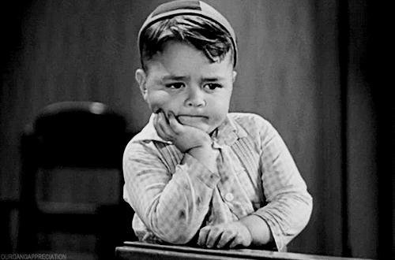
O fim das coisas é melhor do que o seu início, e o paciente é melhor que o orgulhoso.
Eclesiastes 7:8
Notes:
A vida é dinâmica porque é um filme, muda de cena , de ambiente , de figurantes . Não é feita de um momento (FOTOGRAFIA) , é feita de vários momentos seguidos (FILME).
Não permita-se enxergar a vida com uma simples fotografia, você vale muito pra Deus, e Ele ainda tem muitos momentos para inserir no filme da sua vida. .

Slide 18


